Slide 1
Convex Hull Trick
& Li Chao Tree
244
Ketika suku DP berbentuk garis lurus, mencari minimumnya menjadi soal geometri
Optimasi DP · Day 244

Slide 2
00
Sebelum Mulai
Materi ini tentang apa, dan kapan ia dipakai

Slide 3
Penjelasan Sederhana
Bayangkan banyak tarif taksi: masing-masing punya tarif buka pintu dan tarif per kilometer.
BAYANGKAN SEPERTI INI
DI DALAM SOAL
Tarif buka pintu
Perpotongan garis (nilai c)
Tarif per kilometer
Kemiringan garis (nilai m)
Taksi mana termurah untuk jarak x?
Nilai terkecil semua garis di titik x
Ada taksi yang tidak pernah termurah
Garis yang boleh dibuang
Daftar taksi terbaik per rentang jarak
Selubung bawah (lower envelope)
INTINYA
Begitu suku DP terlihat sebagai garis, mencari minimumnya berubah dari mencari satu per satu menjadi soal geometri yang bisa dijawab langsung.

Slide 4
Materi Ini Tentang Apa
Convex hull trick mengubah rekurens DP berbentuk dp[j] + b[j] * a[i] menjadi soal geometri: mencari garis terendah pada satu titik.
Setiap keadaan j adalah sebuah garis
Sukunya berbentuk b[j] * x + dp[j], yaitu garis dengan kemiringan b[j] dan perpotongan dp[j]. Menghitung dp[i] berarti mencari nilai terkecil di x = a[i].
Garis yang tidak pernah terkecil boleh dibuang
Bila titik potong tetangga kiri dan garis baru berada di bawah garis tengah, garis tengah itu tidak berguna lagi.
Versi tumpukan menuntut dua syarat monoton
Kemiringan dimasukkan menurun dan query datang menaik. Bila terpenuhi, biayanya O(1) amortisasi.
Li Chao tree tidak menuntut syarat apa pun
Urutan bebas, O(log C) per operasi. Sedikit lebih lambat, tetapi jauh lebih sulit disalahtulis.

Slide 5
Kapan Dipakai, Kapan Tidak
Kenali dari rekurens DP yang mengandung hasil kali antara sesuatu milik j dan sesuatu milik i.
PAKAI KETIKA
JANGAN PAKAI KETIKA
v
Rekurens berbentuk dp[i] = min atau max atas j dari (dp[j] + b[j] * a[i])
x
Sukunya tidak bisa ditulis sebagai perkalian dua faktor terpisah
v
Soal DP O(n kuadrat) yang perlu diturunkan menjadi O(n log n)
x
Rekurensnya cocok untuk divide and conquer optimization atau Knuth
v
Mencari nilai terkecil di antara banyak garis pada titik tertentu
x
n cukup kecil sehingga O(n kuadrat) sudah lolos
v
Soal menebang pohon, membagi tugas, atau memotong dengan biaya kuadratik
Selalu pakai perkalian silang, bukan pembagian, saat memeriksa apakah sebuah garis boleh dibuang — dan bungkus dengan __int128 agar tidak luber.

Slide 6
Posisi Materi Ini
Materi ini tidak berdiri sendiri. Di kiri adalah yang sebaiknya sudah kamu kuasai, di kanan adalah yang terbuka setelah materi ini selesai.
PRASYARAT
SETELAH INI
DP linear (Day 143)
Divide & conquer DP
MATERI INI
Convex Hull Trick
& Li Chao Tree
Optimasi memori DP (Day 153)
Knuth optimization
Geometri dasar (Day 240)
Suku DP berbentuk garis, minimumnya soal geometri.
Kinetic segment tree
Bila ragu apakah syarat monoton terpenuhi, langsung pakai Li Chao tree. Selisih kecepatannya jarang menentukan, tetapi bug karena syarat yang dilanggar sering.

Slide 7
Agenda
01 Bentuk DP yang Ditangani
05 Li Chao Tree
02 Kapan Sebuah Garis Boleh Dibuang
06 Memilih di Antara Keduanya
03 Simulasi Langkah demi Langkah
07 Contoh Soal & Latihan
04 Kode Versi Tumpukan
08 Ringkasan

Slide 8
01
Gagasannya
Setiap keadaan DP adalah sebuah garis

Slide 9
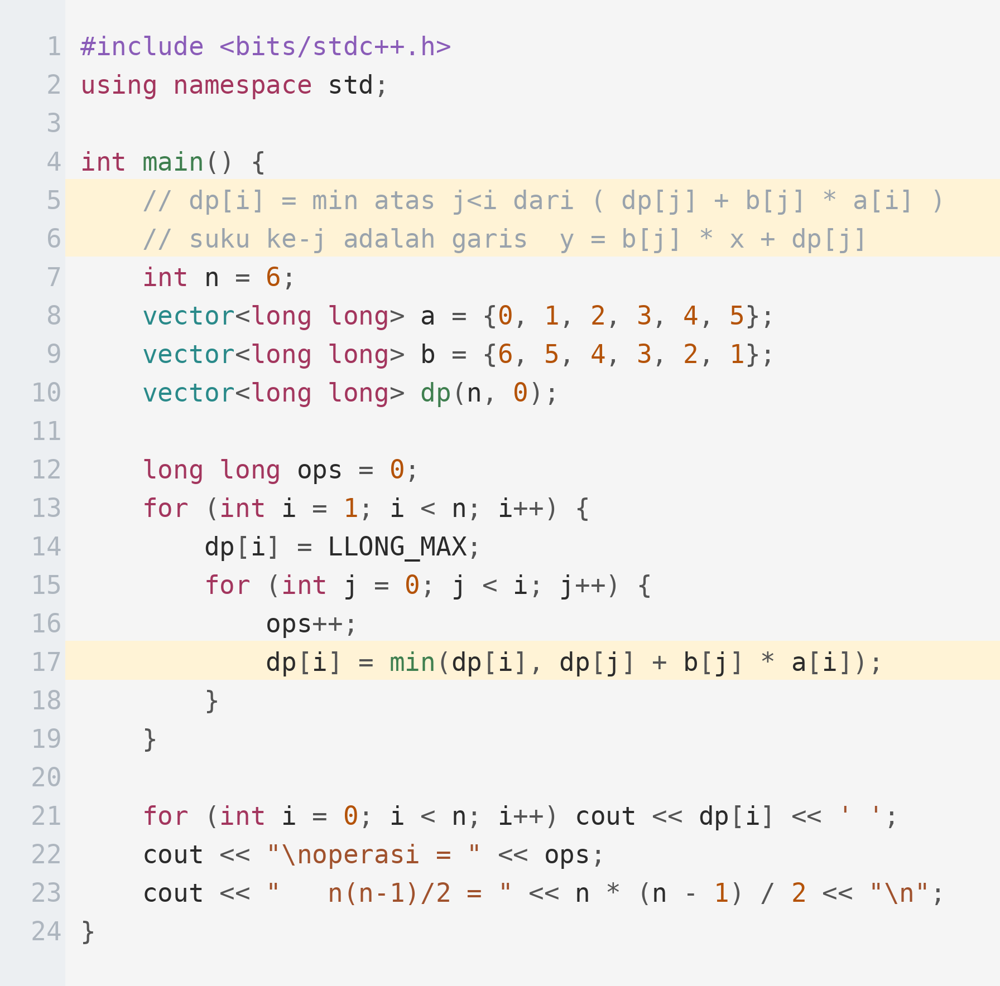
Bentuk DP yang Ditangani
Kenali bentuknya lebih dulu: dp[i] = minimum atas j dari dp[j] + b[j] * a[i]. Setiap j menyumbang sebuah GARIS, dan pertanyaannya jadi soal geometri.
PENJELASAN
Cara polos ini O(n^2) — untuk n = 200.000 sudah 2 x 10^10 operasi. Convex Hull Trick memangkasnya menjadi O(n) atau O(n log n) dengan membuang garis yang tidak pernah menjadi minimum.
Kenali bentuknya: koefisien b[j] tidak bergantung pada i.
Setiap j adalah garis; mencari minimum = mencari garis terbawah di titik a[i].
Kalau b bergantung pada i DAN j sekaligus, ini bukan wilayah CHT.
Bentuk ini muncul di soal biaya pemotongan, pembagian tugas, dan penjadwalan.

Slide 10
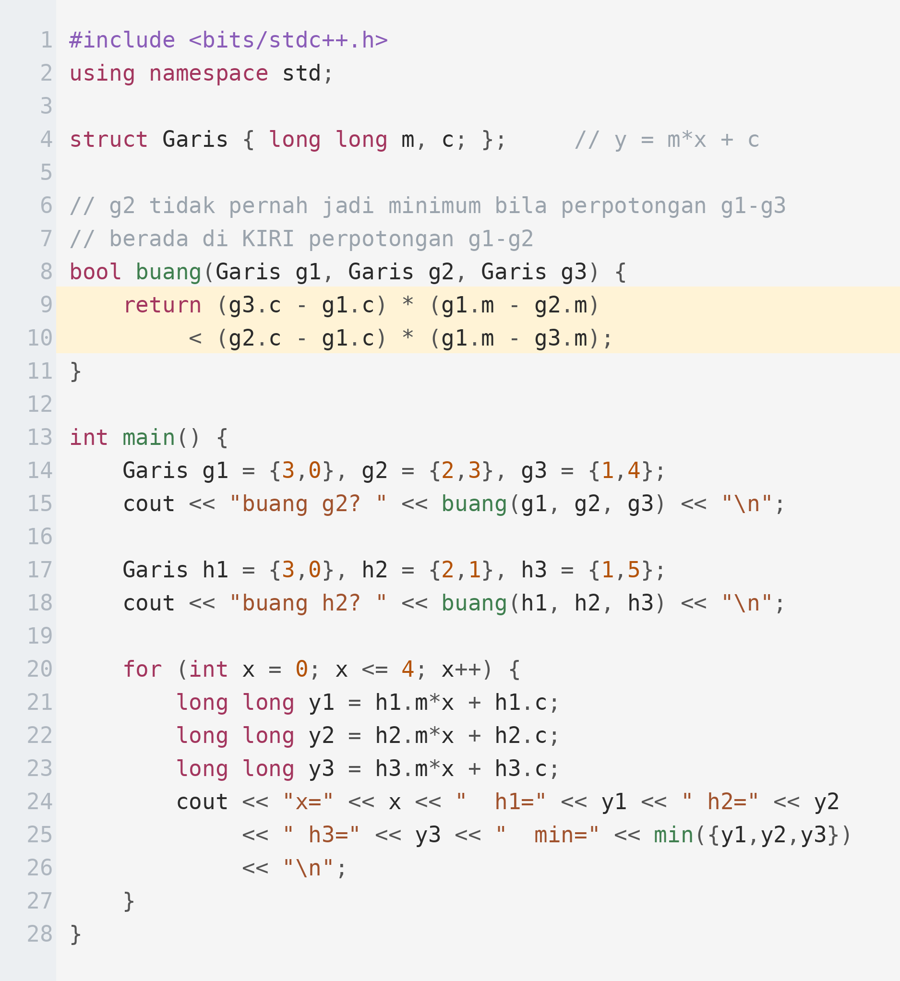
Kapan Sebuah Garis Boleh Dibuang
Sebuah garis boleh dibuang bila ia tidak pernah menjadi yang terbawah untuk x mana pun. Satu perbandingan silang sudah cukup memutuskannya.
PENJELASAN
Untuk kelompok kedua, kode menjawab "jangan dibuang" — dan tabelnya membenarkan: pada x = 2 dan x = 3, h2 memang garis terbawah. Untuk kelompok pertama g2 tidak pernah terbawah, jadi aman dibuang.
Bandingkan silang tanpa pembagian supaya tidak ada galat pecahan.
Semua nilai wajib long long — perkalian dua selisih mudah luber.
Garis dibuang dari ujung hull saat garis baru ditambahkan.
Setiap garis masuk dan keluar paling banyak sekali, jadi totalnya O(n).

Slide 11
02
Simulasi
Empat garis, satu di antaranya terbuang

Slide 12
Langkah 1 — Tiga Garis Pertama
Setelah L1, L2, dan L3 dimasukkan, nilai terkecil pada tiap x membentuk selubung bawah.
1 / 3
0
3
6
8
10
12
14
16
min
x=0
x=1
x=2
x=3
x=4
x=5
x=6
x=7
L1: y = 3x + 0 L2: y = 2x + 2 L3: y = 1x + 9 ketiganya masih berguna
Pada x kecil L1 yang terkecil; makin ke kanan L2 mengambil alih. L3 baru menjadi terkecil pada x jauh di kanan, sekitar x = 8 ke atas.

Slide 13
Langkah 2 — L4 Masuk, L3 Terbuang
Garis mendatar L4 mengambil alih seluruh bagian kanan, sehingga L3 tidak pernah lagi menjadi terkecil.
2 / 3
0
3
6
8
10
12
14
16
min
x=0
x=1
x=2
x=3
x=4
x=5
x=6
x=7
potong L2 dan L4 di x = 5, nilainya 12 L3 di x = 5 bernilai 14 14 > 12 -> L3 DIBUANG
Inilah pemeriksaan tidakBerguna: bila titik potong tetangga kiri dan garis baru berada di bawah garis tengah, garis tengah itu boleh dibuang.

Slide 14
Langkah 3 — Selubung Akhir
Tersisa tiga garis. Perhatikan nilai pada x = 6 dan 7 kini lebih kecil daripada sebelumnya.
3 / 3
0
3
6
8
10
12
12
12
min
x=0
x=1
x=2
x=3
x=4
x=5
x=6
x=7
selubung: L1 untuk x <= 2, L2 untuk 2 sampai 5, L4 untuk x >= 5 L3 tidak terpakai
Pemeriksaan berikutnya, apakah L2 juga boleh dibuang, memberi jawaban tidak: potong L1 dan L4 di x = 4 bernilai 12, sedangkan L2 di situ hanya 10.

Slide 15
03
Kode
Dua bentuk, dua tingkat kelonggaran syarat

Slide 16
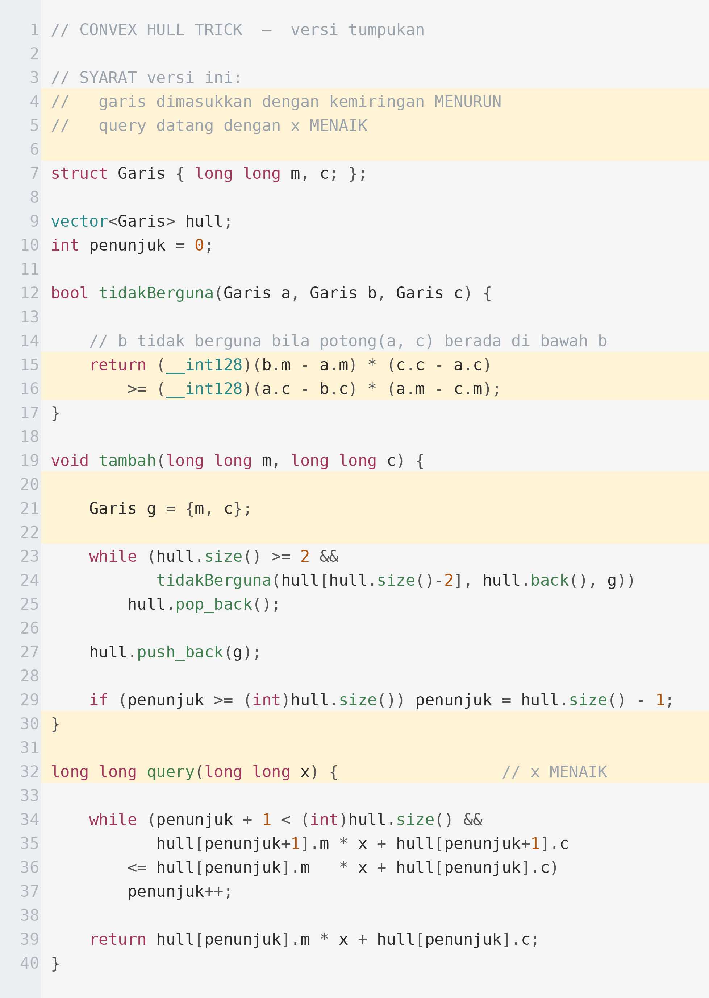
Versi Tumpukan
Perhatikan syarat pemakaiannya di baris 3 sampai 5 — melanggarnya membuat jawabannya salah diam-diam.
1
Syarat pemakaiannya keras: kemiringan wajib menurun dan query wajib menaik. Bila tidak, pakai Li Chao tree.
2
Perkalian silang memakai __int128 agar tidak luber. Nilai m dan c bisa mencapai sepuluh pangkat delapan belas.
3
Garis di belakang dibuang selama ia tidak berguna. Setiap garis keluar paling banyak sekali, jadi totalnya O(n).
4
Penunjuk disesuaikan bila selubungnya menyusut, agar tidak menunjuk ke luar batas.
5
Query memanfaatkan x yang menaik: penunjuk hanya bergerak maju, tidak pernah mundur. Itulah O(1) amortisasinya.

Slide 17
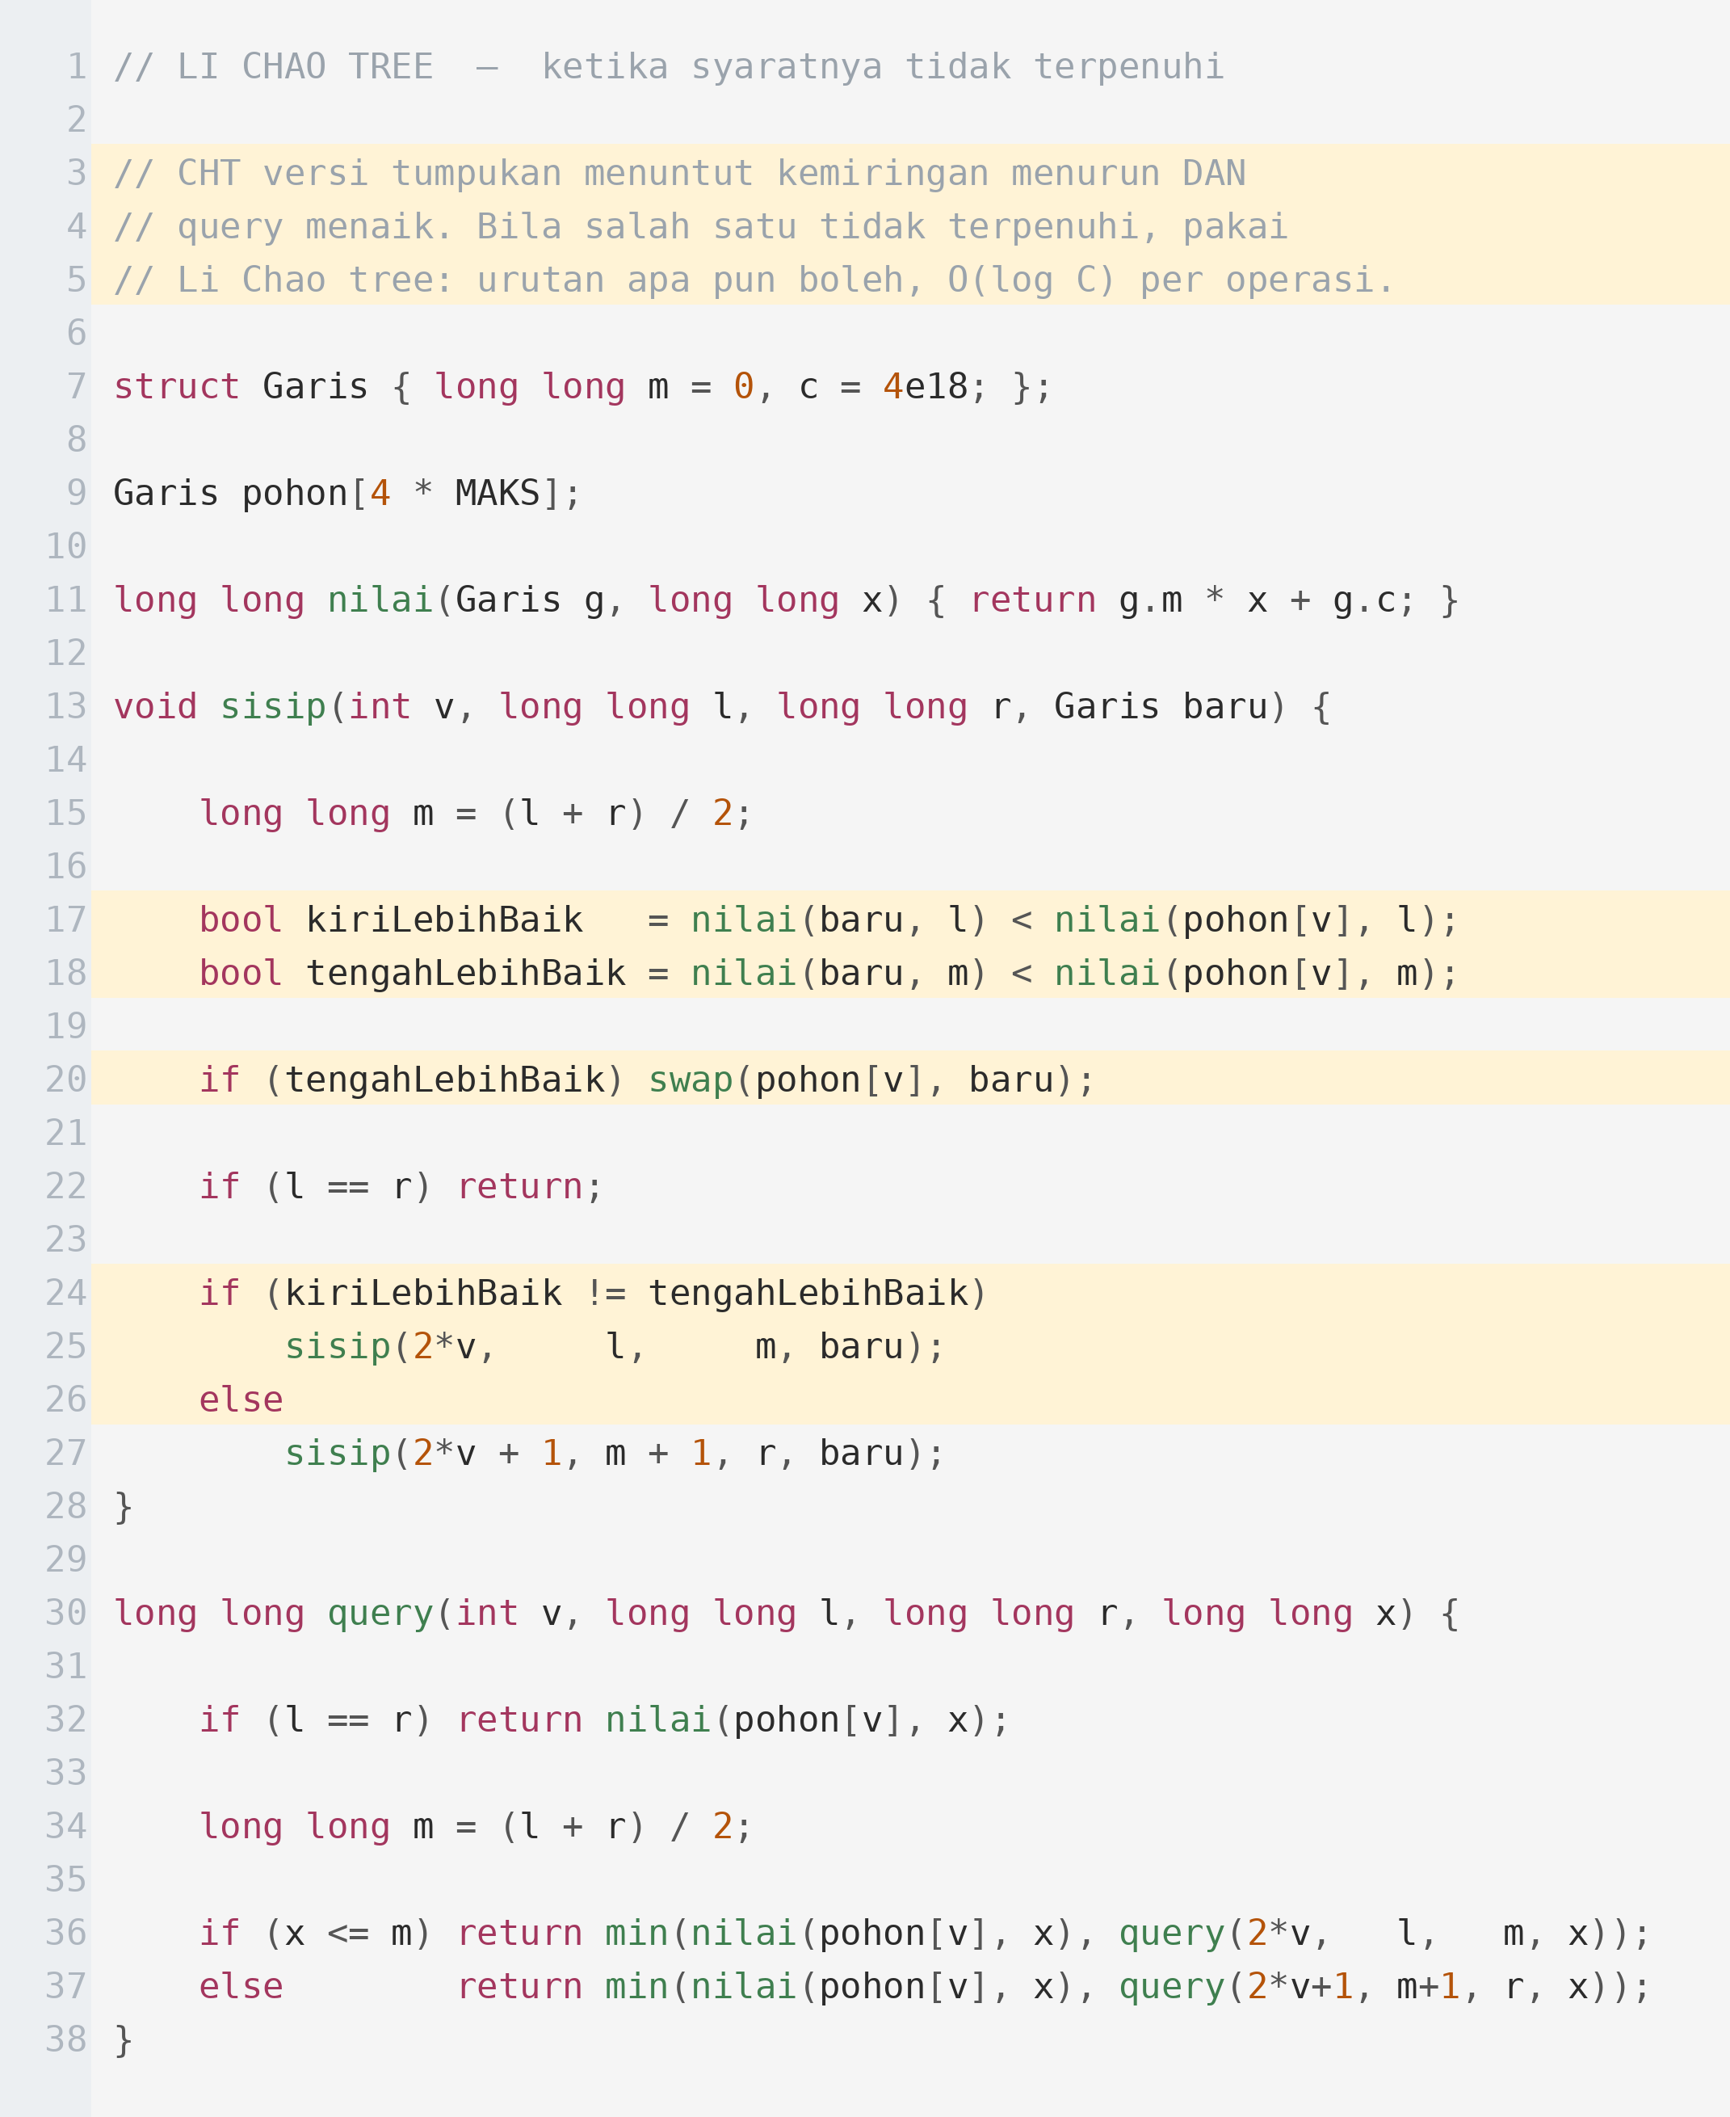
Li Chao Tree
Perhatikan baris 4 dan 5: keunggulannya adalah tidak ada syarat monoton sama sekali.
PENJELASAN
Setiap simpul menyimpan satu garis yang terbaik di titik tengahnya. Rekursinya hanya turun ke SATU sisi, sehingga penyisipan maupun query berbiaya O(log C).

Slide 18
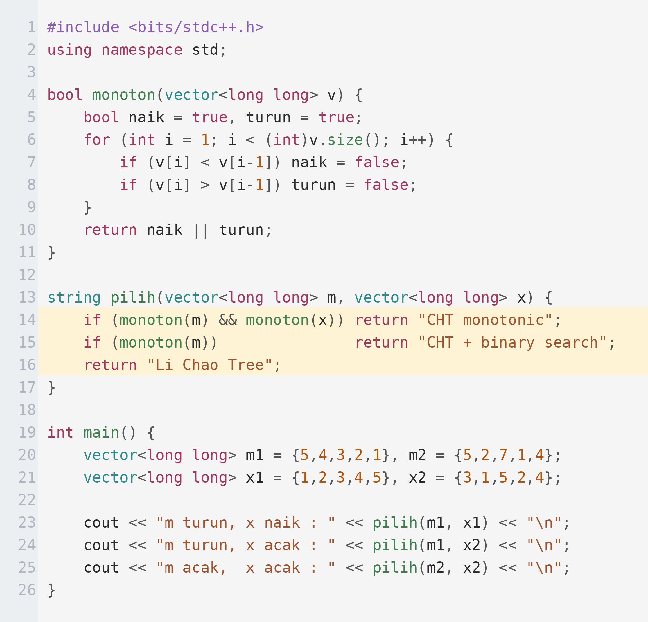
Memilih di Antara Keduanya
Pilihannya ditentukan dua hal: apakah kemiringan yang ditambahkan monoton, dan apakah nilai x yang ditanyakan monoton. Kode ini memeriksanya untukmu.
PENJELASAN
Aturannya sesederhana ini. Kalau ragu, pakai Li Chao Tree: ia menerima kemiringan dan pertanyaan dalam urutan apa pun, dengan harga O(log n) per operasi.
Kemiringan monoton saja sudah cukup untuk memakai hull.
Pertanyaan monoton menghapus binary search-nya — cukup penunjuk berjalan.
Li Chao Tree selalu aman, tetapi konstantanya lebih besar.
Untuk minimum, kemiringan ditambahkan MENURUN; untuk maksimum, menaik.

Slide 19
Jebakan yang Sering Terjadi
Empat kesalahan yang menyumbang hampir seluruh bug pada materi ini.
Syarat monoton ternyata tidak terpenuhi
Versi tumpukan menuntut kemiringan menurun dan query menaik. Bila dilanggar, jawabannya salah tanpa tanda apa pun. Bila ragu, pakai Li Chao tree.
Luber pada perkalian silang
Hasil kali dua besaran sebesar sepuluh pangkat delapan belas melampaui long long. Gunakan __int128 pada pemeriksaan tidakBerguna.
Memakai pembagian untuk mencari titik potong
Pembagian membawa galat pembulatan dan bisa membuang garis yang seharusnya dipertahankan. Selalu pakai bentuk perkalian silang.
Salah arah untuk mencari maksimum
Untuk maksimum, kemiringan dimasukkan MENAIK dan tanda perbandingan dibalik. Cara paling aman: negasikan seluruh nilai lalu cari minimum.

Slide 20
04
Contoh Soal
Dari pernyataan sampai kode lengkap

Slide 21
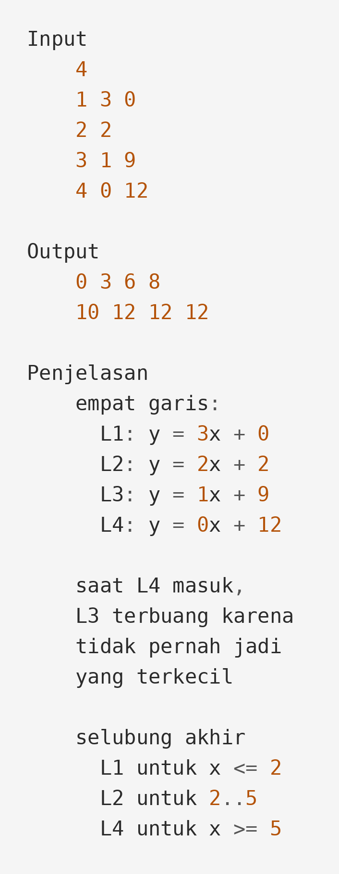
Latihan Terbimbing
SOAL
Selubung Bawah Sekumpulan Garis
Diberikan n garis berbentuk y = m x + c, dimasukkan dengan kemiringan menurun. Keluarkan nilai terkecil di antara seluruh garis pada x = 0 sampai x = 7. Garis yang tidak pernah menjadi terkecil harus terbuang dari selubung.
1 <= n <= 200000
nilai mutlak m dan c <= 10^9
kemiringan diberikan dalam urutan menurun

Slide 22
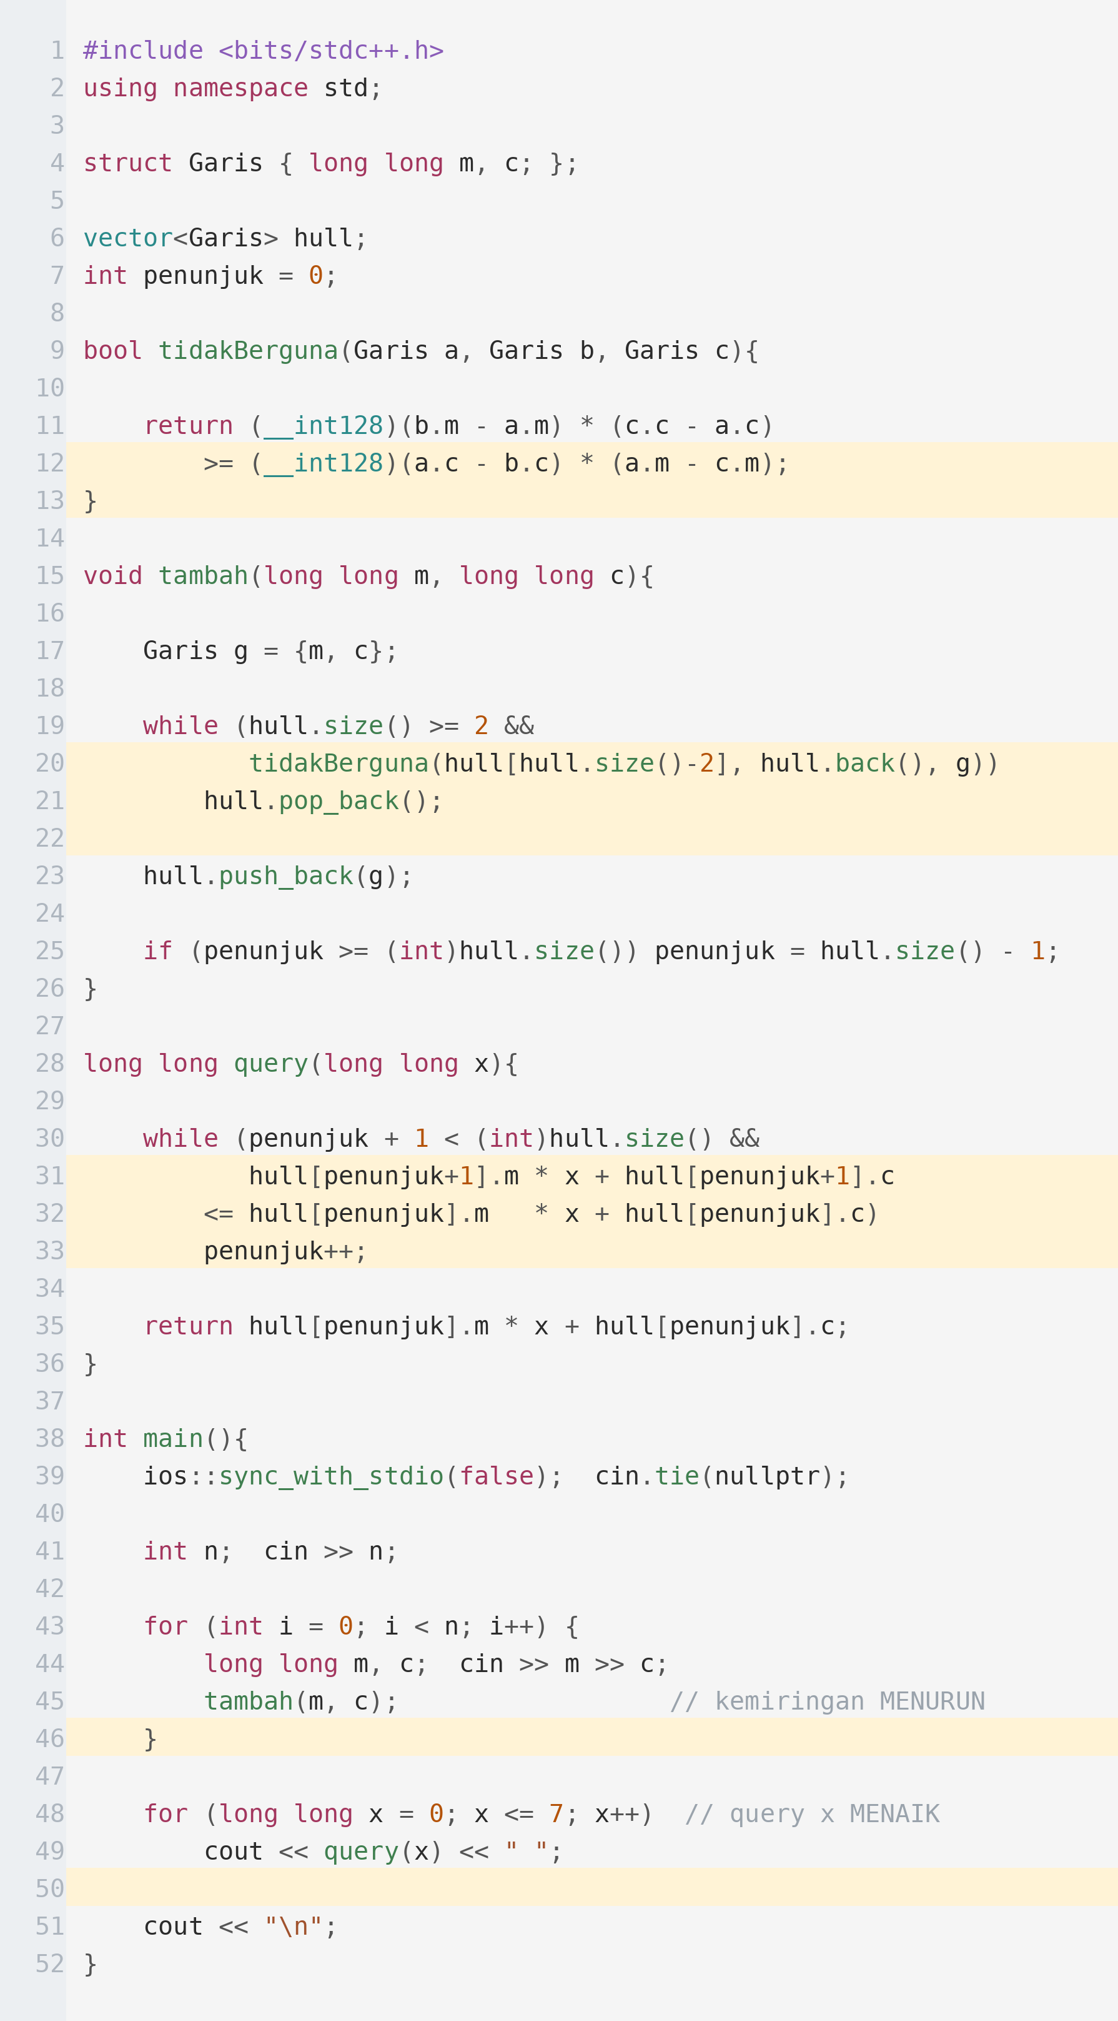
Pembahasan Lengkap
Perhatikan baris 11 dan 12: perkalian silang memakai __int128 agar aman dari luber.
PENJELASAN
Kompleksitas O(n) amortisasi untuk penyisipan dan O(1) amortisasi per query. Perhatikan kedua loop while hanya bergerak maju, tidak pernah mundur.

Slide 23
Latihan Mandiri
Dua soal pertama memakai CHT langsung; tiga berikutnya butuh menyusun bentuk garisnya sendiri.
Soal | Yang dilatih | Tingkat
CSES — Movie Festival II | Pengenalan bentuk DP berlapis | Menengah
Codeforces 319C | Menebang pohon, CHT paling klasik | Sulit
Codeforces 1083E | CHT dengan pengurutan lebih dulu | Sulit
Codeforces 932F | Li Chao tree pada pohon | Sulit
Codeforces 660F | CHT digabung prefix sum | Sulit

Slide 24
Ringkasan
Empat hal yang perlu terbawa dari materi ini.
Suku dp[j] + b[j] * a[i] adalah sebuah garis
Begitu dilihat begitu, DP berubah menjadi pencarian nilai terkecil di antara sekumpulan garis pada satu titik x.
Garis yang tidak pernah terkecil boleh dibuang
Bila titik potong tetangga kiri dan garis baru berada di bawah garis tengah, garis tengah itu tidak berguna. Setiap garis keluar paling banyak sekali.
Versi tumpukan menuntut dua syarat monoton
Kemiringan menurun dan query menaik. Bila salah satu tidak terpenuhi, jawabannya salah tanpa tanda apa pun.
Li Chao tree tidak menuntut syarat apa pun
O(log C) per operasi, urutan bebas. Sedikit lebih lambat, tetapi jauh lebih sulit disalahtulis — pilih ini bila ragu.

